Slide 1
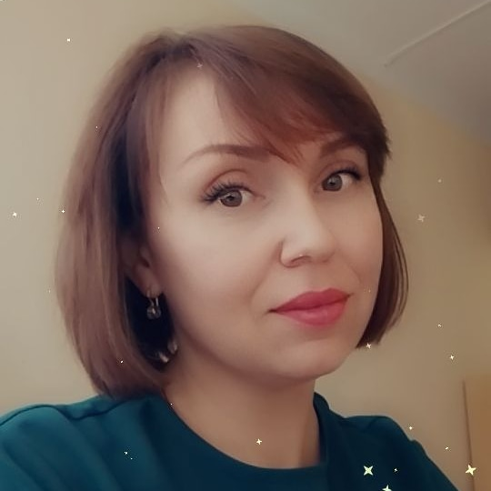
ПОРТФОЛИО
МУЗЫКАЛЬНОГО РУКОВОДИТЕЛЯ
БЕЛКОВОЙ СВЕТЛАНЫ АЛЕКСАНДРОВНЫ
Муниципальное бюджетное дошкольное образовательное учреждение
«Детский сад комбинированного вида №39»
г. Сергиев Посад

Slide 2
СОДЕРЖАНИЕ:
Раздел 1. Общие сведения о педагогическом работнике
Раздел 2. Копии документов
Раздел 3. Результативность педагогической деятельности
Раздел 4. Результативность педагогической деятельности
Раздел 5. Научно-методическая деятельность и инновационная педагогического работника
Раздел 6. Учебно-методическая и техническая база

Slide 3
РАЗДЕЛ 1.
Общие сведения о педагогическом работнике
1.1 Фамилия, имя, отчество: Белкова Светлана Александровна. Дата рождения: 02.10.1983 г.
1.2. Сведения об образовании: Высшее: Самарский Государственный Педагогический Университет.
Наименование организации: Муниципальное бюджетное дошкольное образовательное учреждение «Детский сад комбинированного вида № 39» г. Сегиев Посад
Должность- музыкальный руководитель
1.3. Стаж работы: общий – 14 лет; педагогический 4 года 3 месяца.
1.4. Имеющаяся квалификационная категория: нет
1.5. Занимаемая должность: 03.08.2020 г.
1.6. Полное название образовательного учреждения: Муниципальное бюджетное дошкольное образовательное учреждение «Детский сад комбинированного вида № 39» 141310 Сергиево-Посадский городской округ, Московская область, ул.Шлякова д.20/8, тел.: 8(496)542-54-27
1.7. Диплом II Степени Региональный конкурс научно-исследовательских, методических творческих работ «Моя Московская область»;
Муниципальный творческий фестиваль «Время Рождественских фантазий»
Всероссийский конкурс «Снежный городок Эколят»
Муниципальный творческий фестиваль «Мы помним! Мы гордимся»

Slide 4
РАЗДЕЛ 1.
Общие сведения о педагогическом работнике
1.8. Членство в комиссиях и экспертных группах:
1.9. Повышение квалификации:
Удостоверение о повышении квалификации "Цифровые технологии в образовании :
цифровая образовательная среда и диджитал компетентность педагога" (72 часа) , 78/62-
1454, ЦНОИ г.Санкт-Петербург, выдано 16.11.2020 г.;
Удостоверение "Профилактика гриппа и острых респираторных вирусных инфекций, в
том числе новой короновирусной инфекции (COVID-19) (36 часов) 480-1891002, ООО "Центр
инновационного образования и воспитания" г.Саратов, выдан 23.03.2021 г.;
Удостоверение "Обеспечение санитарно-эпидемиологических требований к
образовательным организациям согласно СП 2.4.3648-20" ( 36 часов) 481-1891002, ООО
"Центр инновационного образования и воспитания" г.Саратов, выдан 25.03.2021 г. ;
Сертификат участника онлайн-вебинара "Подготовка с дошкольниками к празднику
"День Победы" (2 акад. часа) 36139, Сообщество педагогов, г.Москва, выдан 07.04.2021г.;
Сертификат участника онлайн-вебинара "Детский оркестр без границ! Песни, игры,
распевки, танцы, хороводы" (2 акад. часа) 27814, Сообщество педагогов, г.Москва, выдан
23.01.2021г.;
Удостоверение «Технология реализации Всероссийского физкультурно-спортивного комплекса ГТО в практику работы образовательной организации» (72 часа), 7950-21 АСОУ Московская область, выдан 2021 г.
1.10. Контактный телефон: 8-925-342-16-43 электронный адрес: elistratis@yandex.ru
персональный сайт: https://belkova-sa.edu-sites.ru

Slide 5
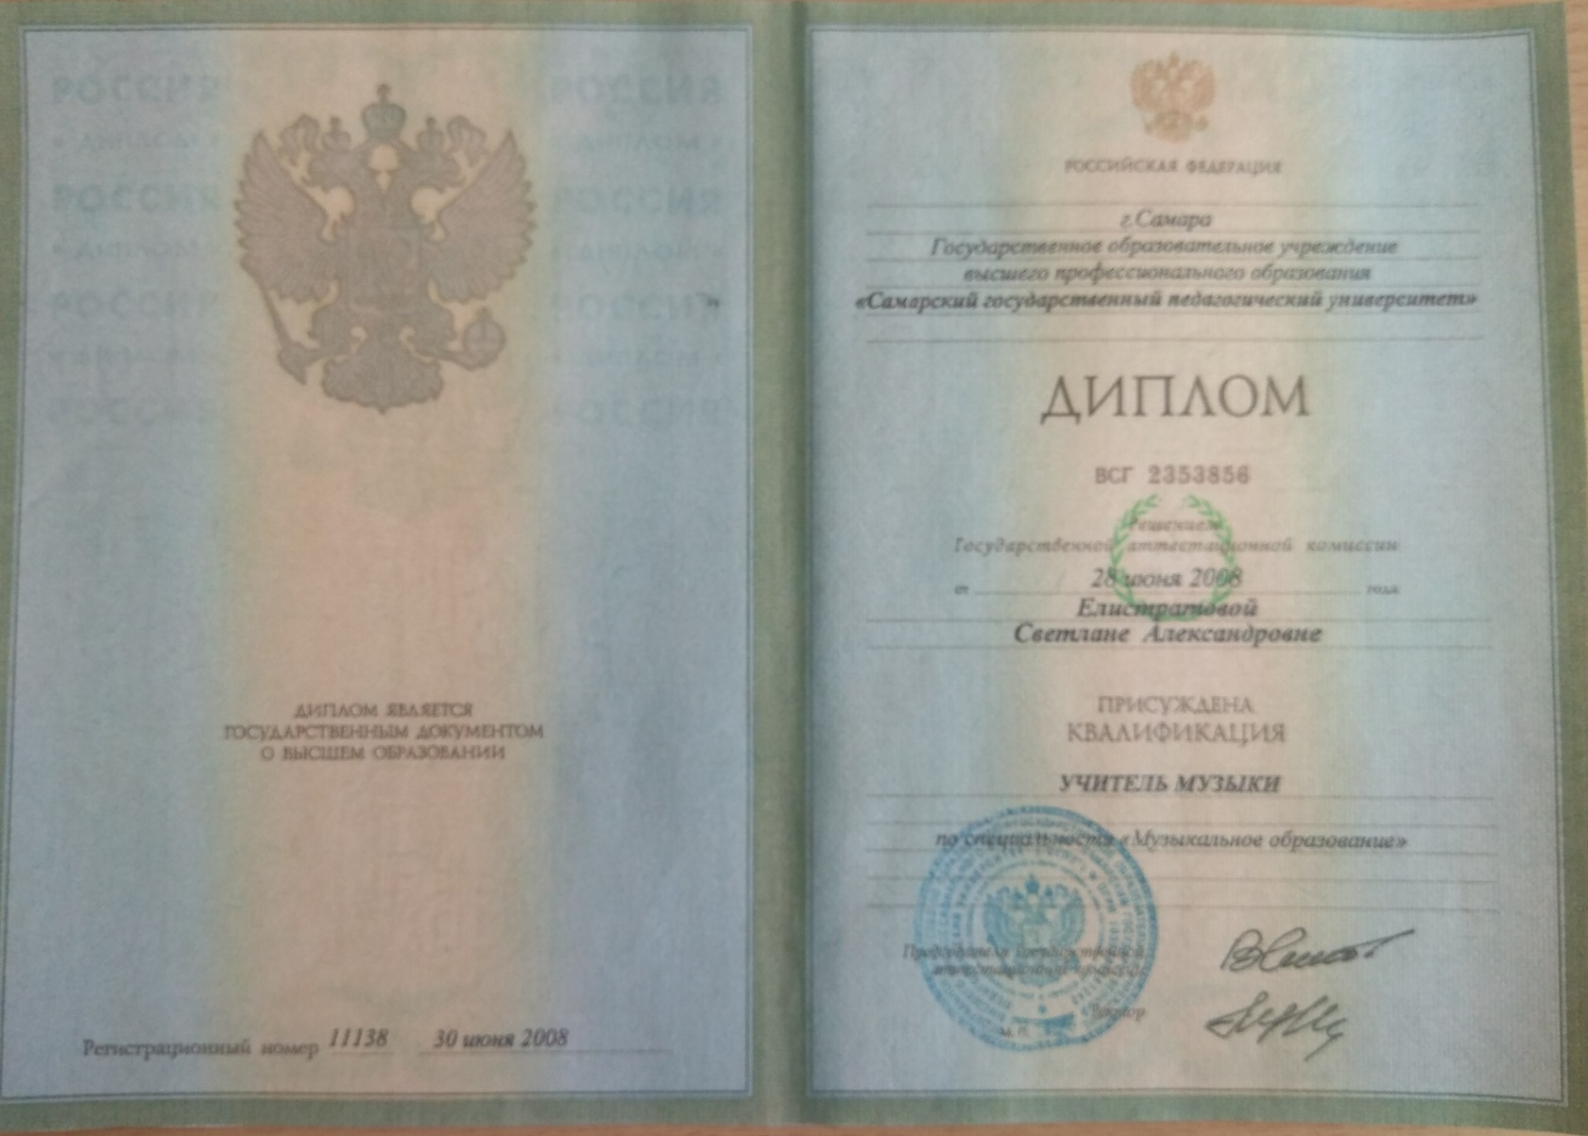
РАЗДЕЛ 2.
Копии документов

Slide 6

РАЗДЕЛ 2.
Копии документов

Slide 7
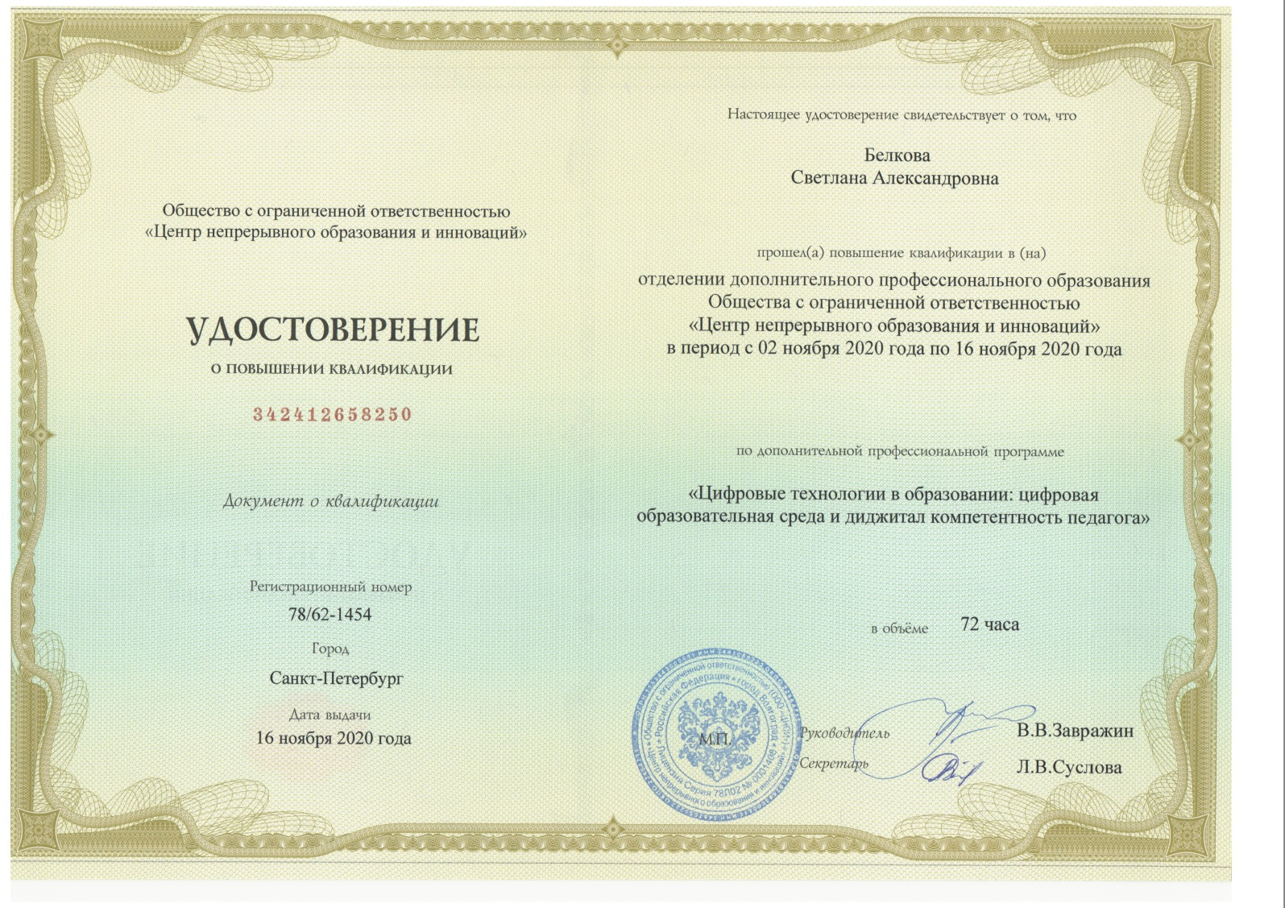
Удостоверения, свидетельства и сертификаты о повышении квалификации

Slide 8
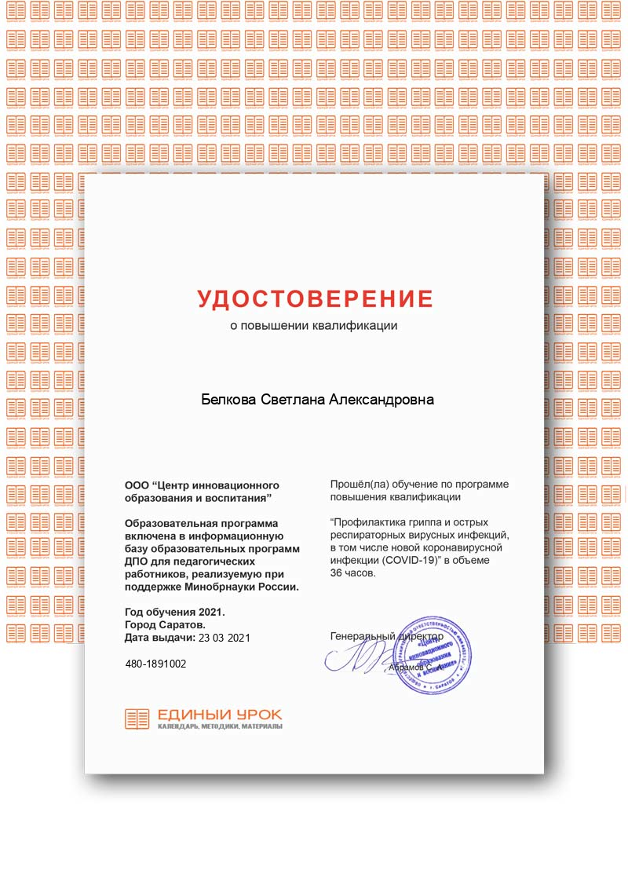
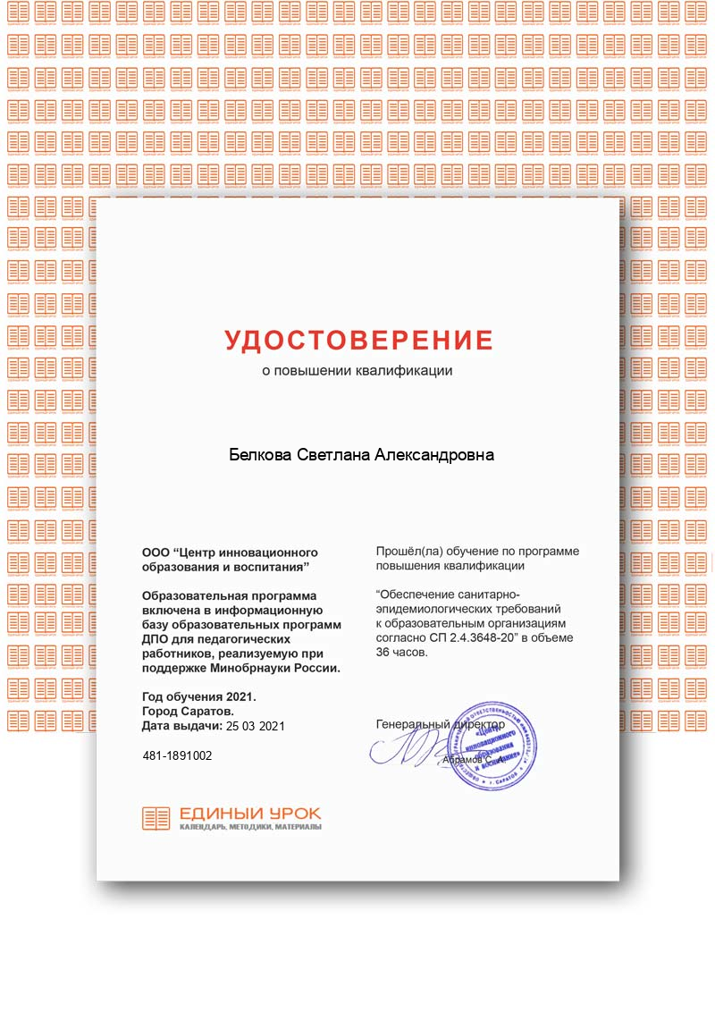
Удостоверения, свидетельства и сертификаты о повышении квалификации

Slide 9
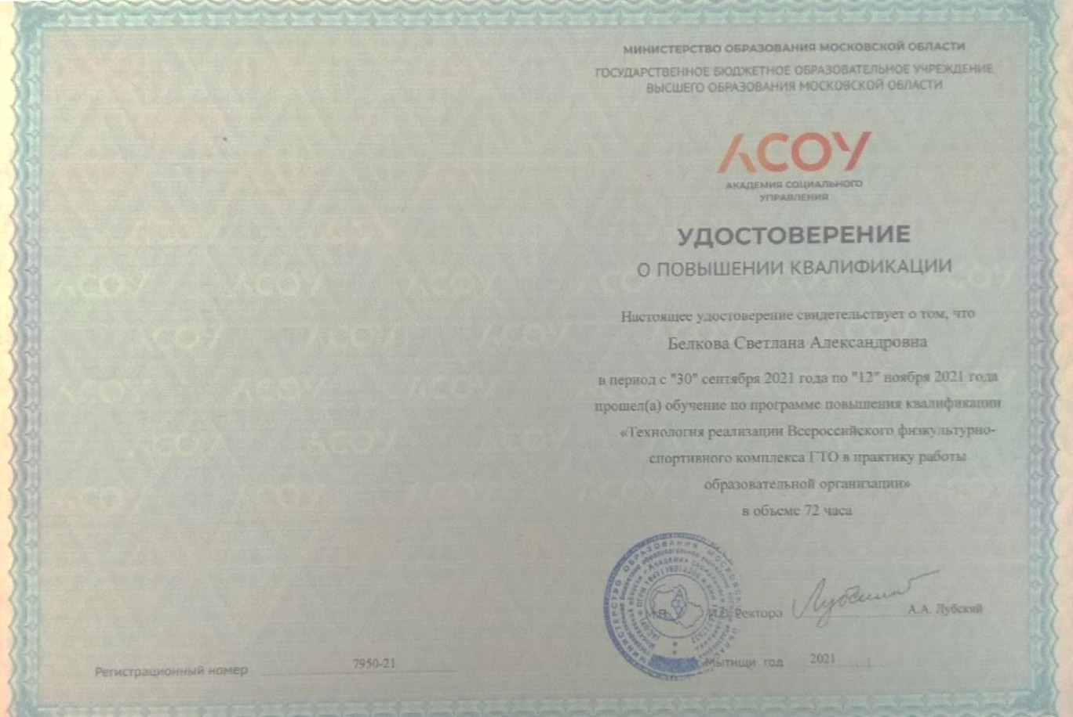
Удостоверения, свидетельства и сертификаты о повышении квалификации

Slide 10
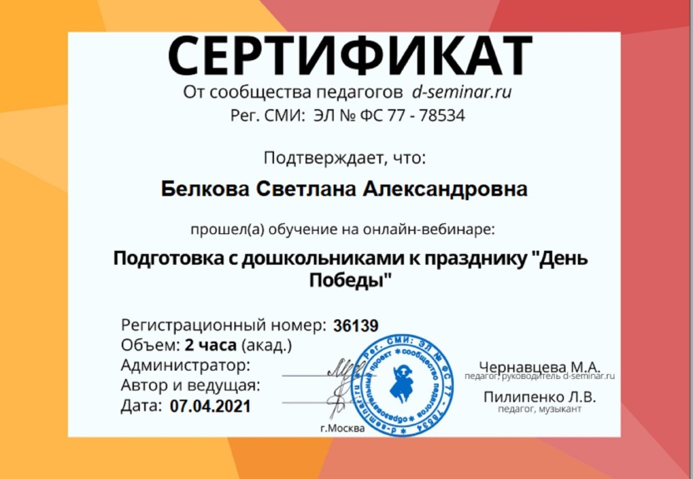
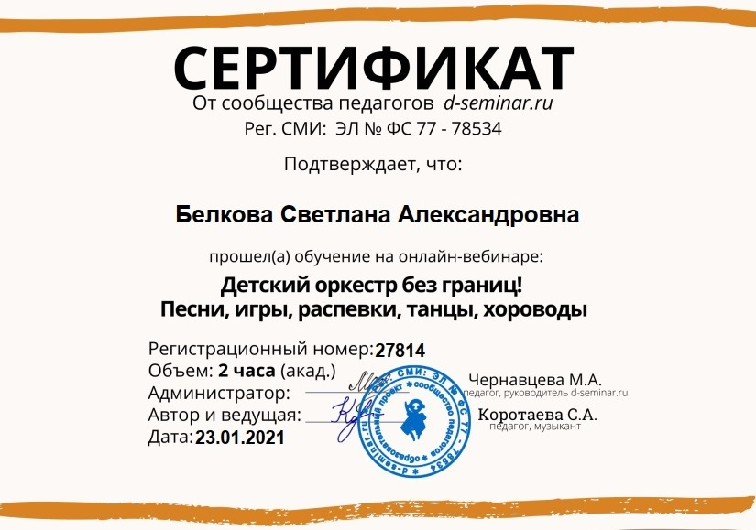

Удостоверения, свидетельства и сертификаты о повышении квалификации

Slide 11
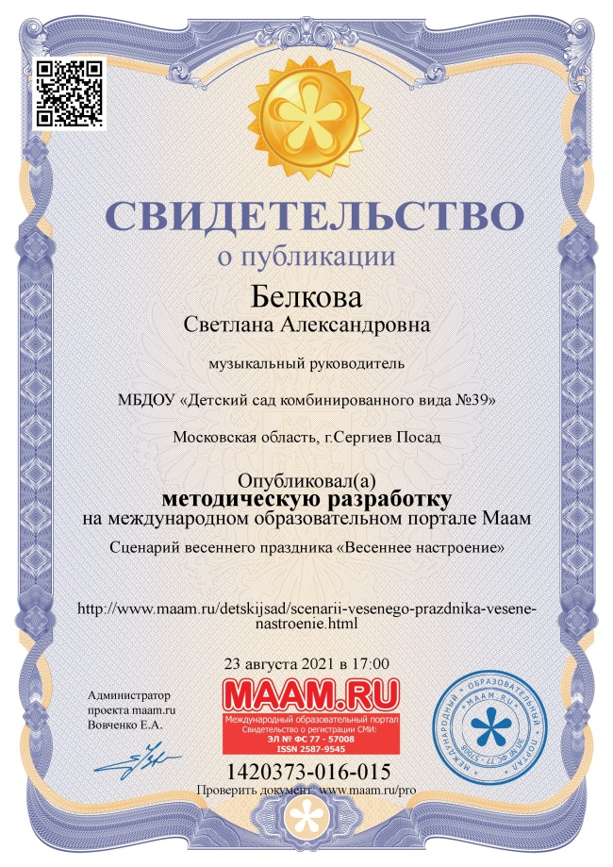
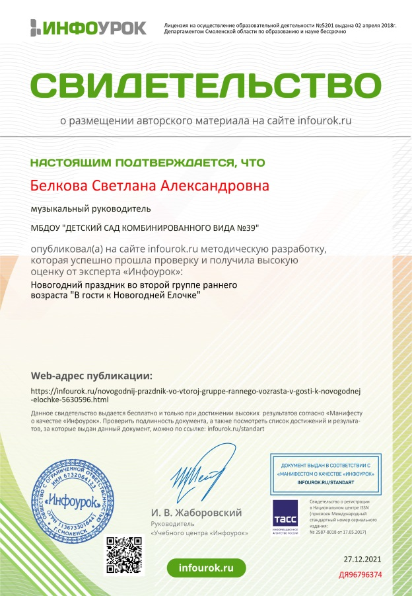
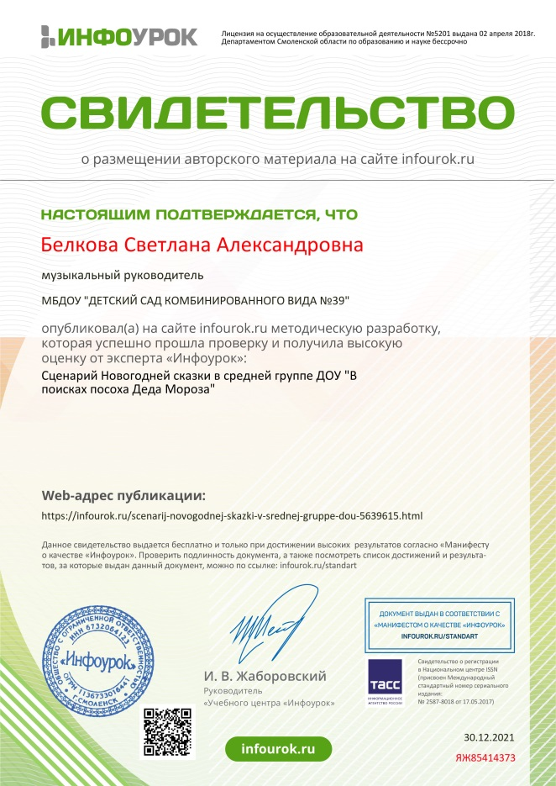
Публикации в СМИ

Slide 12
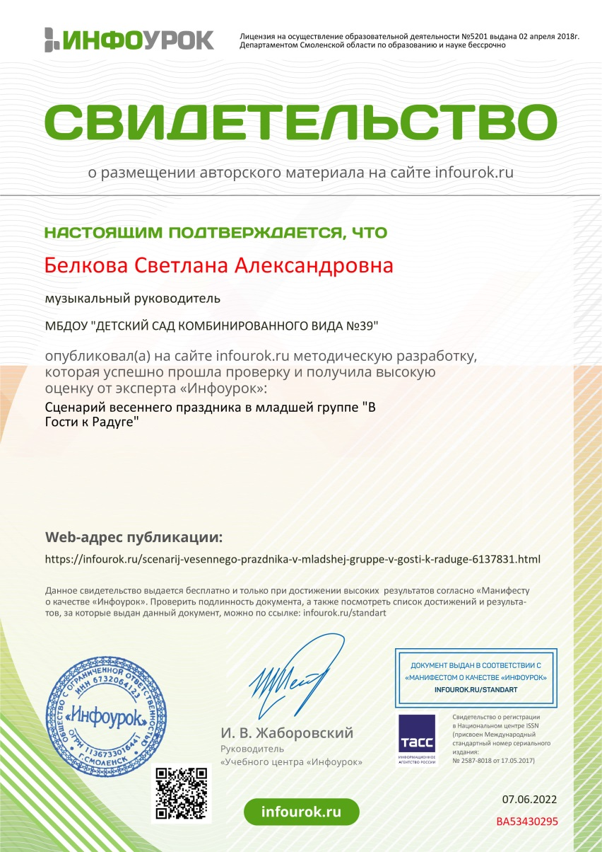
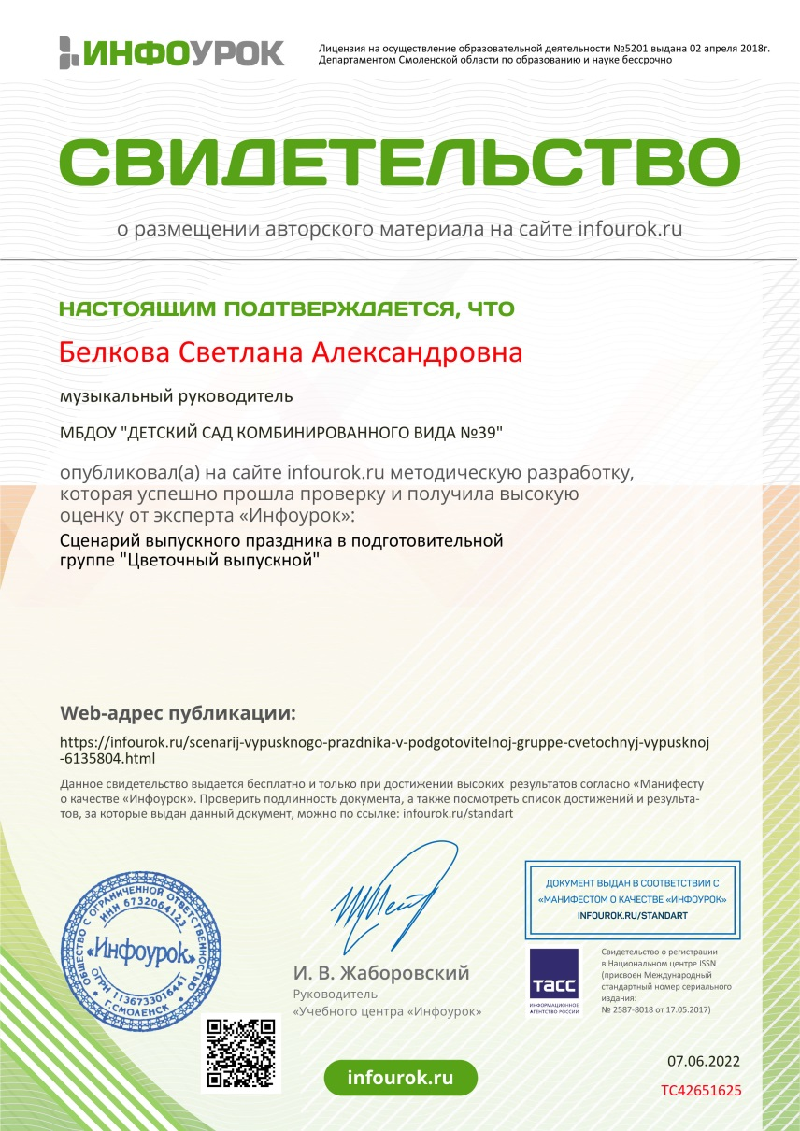
Публикации в СМИ

Slide 13
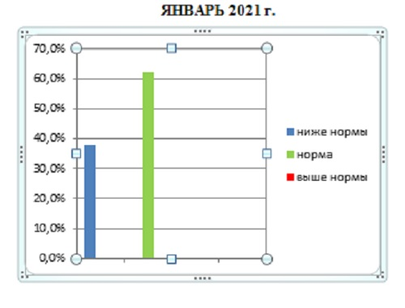
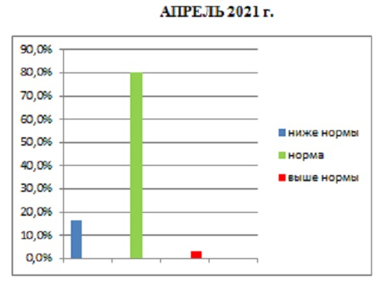
РАЗДЕЛ 3.
Результативность педагогической деятельности
Мониторинг педагогической деятельности за 2020-2021 учебный год.
ВТОРАЯ ГРУППА РАННЕГО ВОЗРАСТА № 5

Slide 14
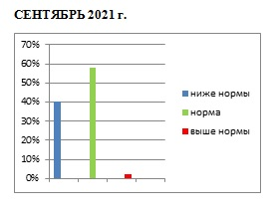
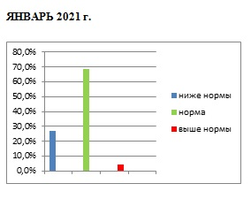
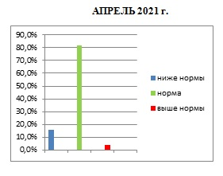
РАЗДЕЛ 3.
Результативность педагогической деятельности
Мониторинг педагогической деятельности за 2020-2021 учебный год.
МЛАДШАЯ ГРУППА № 6

Slide 15
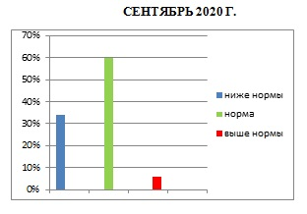
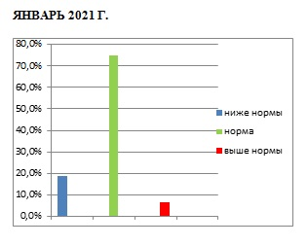
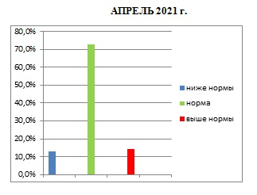
РАЗДЕЛ 3.
Результативность педагогической деятельности
Мониторинг педагогической деятельности за 2020-2021 учебный год.
МЛАДШАЯ ГРУППА № 7

Slide 16
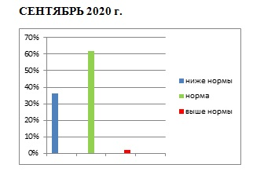
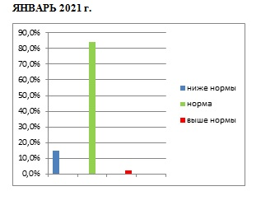
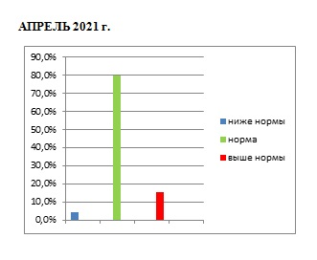
РАЗДЕЛ 3.
Результативность педагогической деятельности
Мониторинг педагогической деятельности за 2020-2021 учебный год.
СРЕДНЯЯ ГРУППА № 8

Slide 17
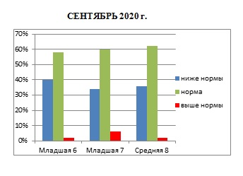
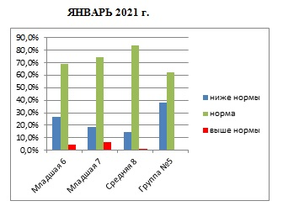
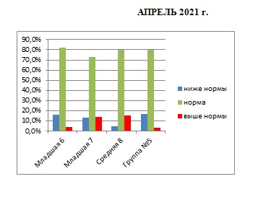
РАЗДЕЛ 3.
Результативность педагогической деятельности
Мониторинг педагогической деятельности за 2020-2021 учебный год.
СВОДНАЯ ТАБЛИЦА

Slide 18
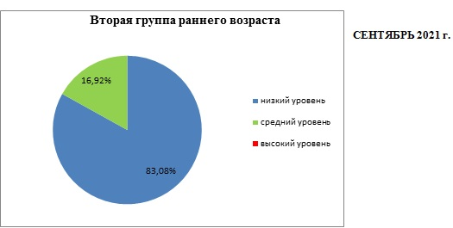
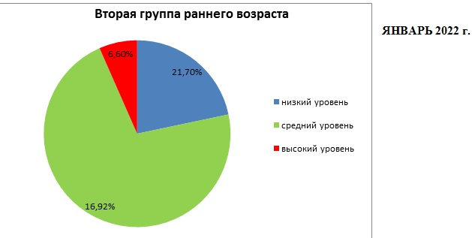
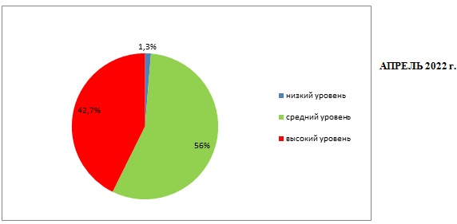
РАЗДЕЛ 3.
Результативность педагогической деятельности
Мониторинг педагогической деятельности за 2021-2022 учебный год.
ВТОРАЯ ГРУППА РАННЕГО ВОЗРАСТА №5

Slide 19
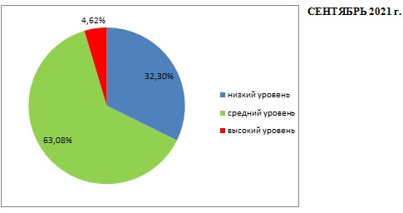
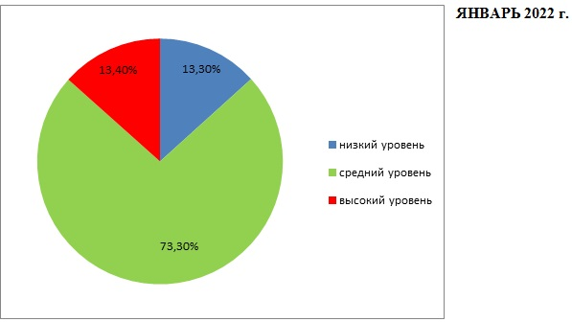
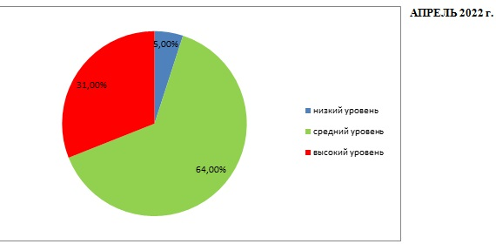
РАЗДЕЛ 3.
Результативность педагогической деятельности
Мониторинг педагогической деятельности за 2021-2022 учебный год.
МЛАДШАЯ ГРУППА №8

Slide 20
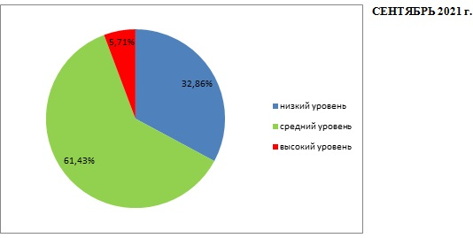
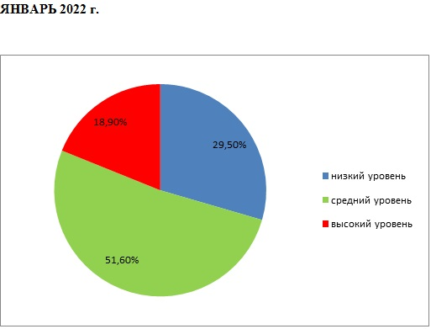
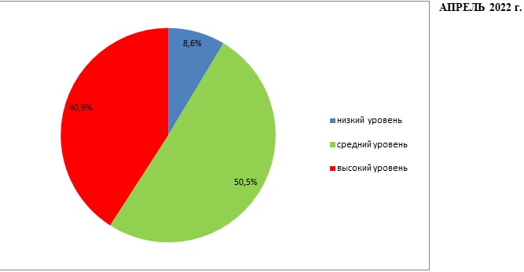
РАЗДЕЛ 3.
Результативность педагогической деятельности
Мониторинг педагогической деятельности за 2021-2022 учебный год.
СРЕДНЯЯЯ ГРУППА №6

Slide 21
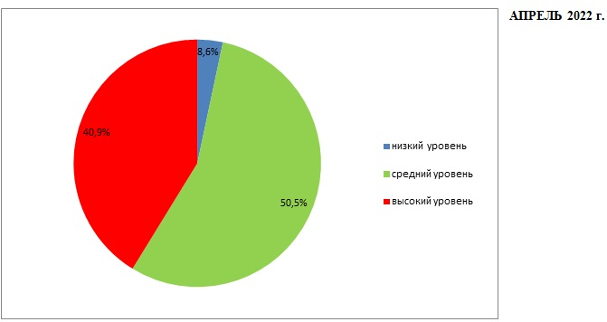
РАЗДЕЛ 3.
Результативность педагогической деятельности
Мониторинг педагогической деятельности за 2021-2022 учебный год.
СРЕДНЯЯЯ ГРУППА № 1

Slide 22
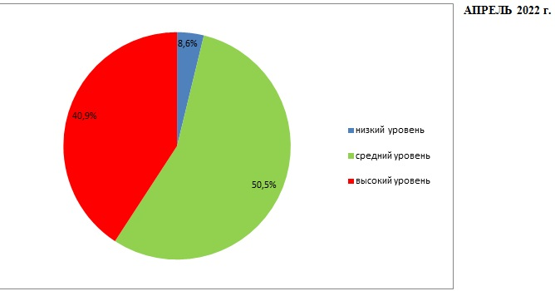
РАЗДЕЛ 3.
Результативность педагогической деятельности
Мониторинг педагогической деятельности за 2021-2022 учебный год.
СТАРШАЯ ГРУППА № 2

Slide 23
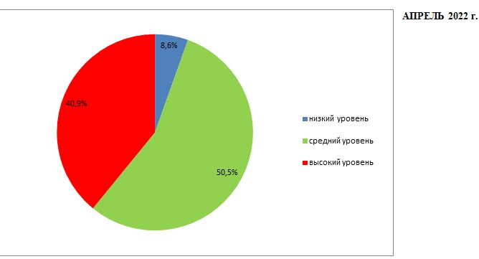
РАЗДЕЛ 3.
Результативность педагогической деятельности
Мониторинг педагогической деятельности за 2021-2022 учебный год.
ПОДГОТОВИТЕЛЬНАЯ ГРУППА № 3

Slide 24
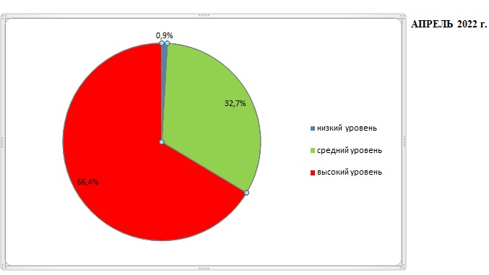
РАЗДЕЛ 3.
Результативность педагогической деятельности
Мониторинг педагогической деятельности за 2021-2022 учебный год.
ПОДГОТОВИТЕЛЬНАЯ ГРУППА № 4

Slide 25
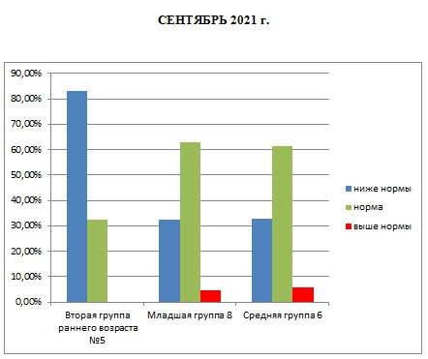
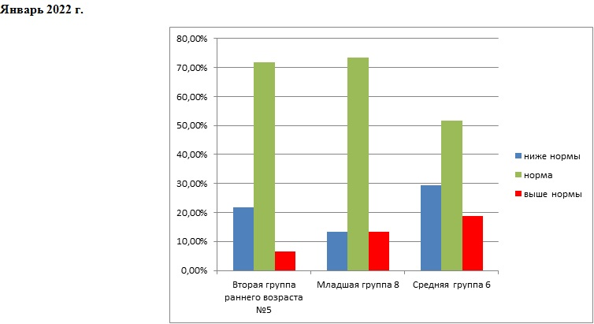
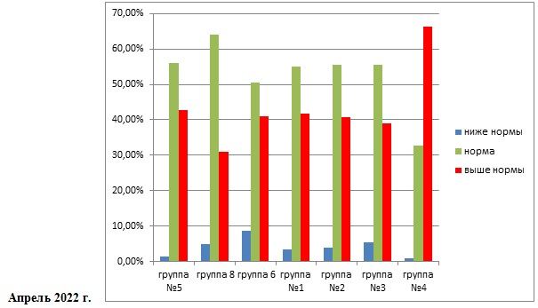
РАЗДЕЛ 3.
Результативность педагогической деятельности
Мониторинг педагогической деятельности за 2021-2022 учебный год.
СВОДНАЯ ТАБЛИЦА

Slide 26
РАЗДЕЛ 4.
Результативность педагогической деятельности
Мониторинг педагогической деятельности за 2021-2022 учебный год.
ВЫВОД:
По итогам мониторинга мы можем увидеть, что процент детей с низкими показателями снизился. У многих детей выросли средние показатели. Процент детей с высоким уровнем музыкального развития вырос во всех группах за 2021-2022 г. в ДОУ.

Slide 27
РАЗДЕЛ 4.
Результативность педагогической деятельности.
1). ТВОРЧЕСКИЙ ПРОЕКТ "СКАЗКА В МУЗЫКЕ"
АКТУАЛЬНОСТЬ:
Дошкольный период детства общепризнан, как начальный этап развития внутреннего мира
ребенка, его духовности, формирования общечеловеческих ценностей.
Приобщение ребенка к музыке вводит его в мир волнующих, радостных переживаний,
открывает ему путь эстетического освоения жизни. Искусство является стержневым компонентом
современного дошкольного образовательного процесса. Оно влияет на формирование целостной,
всесторонне и гармонично развитой личности, становление его культуры, потребностей,
интересов, способностей, мотиваций необходимых для дальнейшего успешного обучения,
развития, социализации.
Для того, чтобы формировать у детей целостную картину мира, необходимо максимально
синтезировать виды искусства, которые позволяют «озвучить» и «оживить» картину, музыку,
пробудить целую гамму чувств и ассоциаций.
Жанр сказки наиболее доступен для восприятия детьми дошкольного возраста, а язык сказки
близок и понятен. Между музыкальной и речевой интонацией много общего.
Тема «Сказка в музыке», обладает мощным ресурсом для прочувствованного и осознанного
восприятия музыки, постижения выразительного смысла ее языка в сравнении с языками
других искусств, дает возможность выразить свои впечатления в различных проявлениях
творчества. А главное, она приоткрывает детям дверь в храм искусства, называемый
театром.

Slide 28
РАЗДЕЛ 4.
Результативность педагогической деятельности
Тема «Сказка в музыке», обладает мощным ресурсом для прочувствованного и осознанного
восприятия музыки, постижения выразительного смысла ее языка в сравнении с языками
других искусств, дает возможность выразить свои впечатления в различных проявлениях
творчества. А главное, она приоткрывает детям дверь в храм искусства, называемый
театром.
ЦЕЛЬ:
-приобщить детей младшего дошкольного возраста к музыкальной культуре и искусству
через организацию совместной творческой деятельности детей, родителей и педагогов.
- создать положительный эмоциональный настрой.
- формировать у детей представления о сказке через различные виды деятельности.
ЗАДАЧИ:
- развивать образное мышление и творческое воображение посредством использования
театральной деятельности;
- накопление детьми опыта восприятия искусства через образы сказок;
- развивать умения передавать образ сказочного героя речью, движениями, мимикой;
- воспитывать интерес к сказкам,
- учить согласовывать свои действия с другими детьми.

Slide 29
РАЗДЕЛ 4.
Результативность педагогической деятельности
РЕЗУЛЬТАТИВНОСТЬ ПРОЕКТА:
В рамках проекта дети узнали, что существует не только устная сказка, но бывает также
сказка музыкальная. Познакомились с различными персонажами русских народных сказок.
У детей повысился интерес к различным формам музыкальной деятельности. Раскрыты
возможности и творческие способности детей через разнообразные виды деятельности.
Через инсценировки сказок «Колобок» и «Теремок» дети продолжили развивать образное
мышление и творческое воображение, изображая сказочных животных. Подражали
животным, имитируя их повадки и голоса. Дети получили первый опыт выступления перед
зрителями, в самостоятельной роли артистов.
Родители вовлечены в совместную деятельность с детьми: подготовка к исполнению
ребенком роли, консультирование по теме проекта.

Slide 30
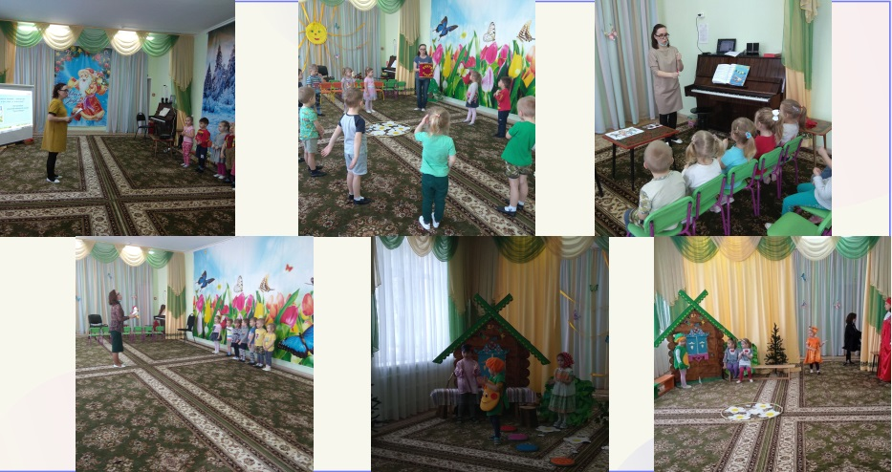
РАЗДЕЛ 4.
Результативность педагогической деятельности

Slide 31
РАЗДЕЛ 4.
Результативность педагогической деятельности
2). ГРУППОВОЙ, ПОЗНАВАТЕЛЬНО-ТВОРЧЕСКИЙ ПРОЕКТ "ТАМ НА НЕВЕДОМЫХ
ДОРОЖКАХ..." (ПО СКАЗКАМ А.С.ПУШКИНА)
Актуальность проекта:
Художественное слово поэта вызывает глубокие чувства и эмоции. Напевность,
ритмичность, лаконичность, выразительность, музыкальность, красочность его
стихов всегда находит отклик в душе, как взрослого, так и ребенка. Его сказки
прославляют вечные моральные, нравственные ценности. Поэт становится другом
каждому читающему человеку, и задача взрослых познакомить с ним ребенка как
можно раньше, сделать его стихи, сказки, жизнь частью внутреннего мира
растущего человека. Соприкоснуться с творчеством поэта и самому учиться
творить!
Цель проекта:
Приобщение воспитанников к русской литературе через знакомство с творчеством
А.С. Пушкина.

Slide 32
РАЗДЕЛ 4.
Результативность педагогической деятельности
Задачи проекта:
- Способствовать формированию интереса к книгам, литературным произведениям.
- Познакомить детей с жизнью и творчеством великого русского поэта А. С. Пушкина.
- Формировать умение понимать главную идею произведения.
- Учить, правильно оценивать поступки героев.
- Обогащать и активизировать словарный запас детей.
- Развивать умение активно и творчески применять ранее усвоенные способы
изображения в рисунке, лепке и аппликации, используя выразительные средства.
- Развивать художественное восприятие произведений изобразительного искусства
через знакомство с картинами русских художников
- Развивать речь, совершенствовать звукопроизношение, выразительность и связную
речь детей.
- Воспитывать умение слушать и понимать литературные произведения,
эмоционально откликаться на них.
- Воспитывать коммуникативные навыки.

Slide 33
РАЗДЕЛ 4.
Результативность педагогической деятельности
Результаты реализации проекта:
Дети расширили познания о Пушкине, его сказках, о героях и сюжетах, повысился
интерес к книгам с произведениями писателя.
Дети умеют отображать свои впечатления о героях сказок с помощью рисунков
цветными карандашами или красками.
Был пополнен книжный центр произведениями Пушкина и собрана информация о
Пушкине при участии родителей воспитанников. Созданы дидактические игры по
сказкам АС. Пушкина.
Проведены: викторина по сказкам А.С.Пушкина, с применением ИКТ,
музыкальные досуги по теме проекта.
Сформировали готовность родителей к сотрудничеству с педагогами сада по
проблемам развития у детей интереса к русской литературе.

Slide 34
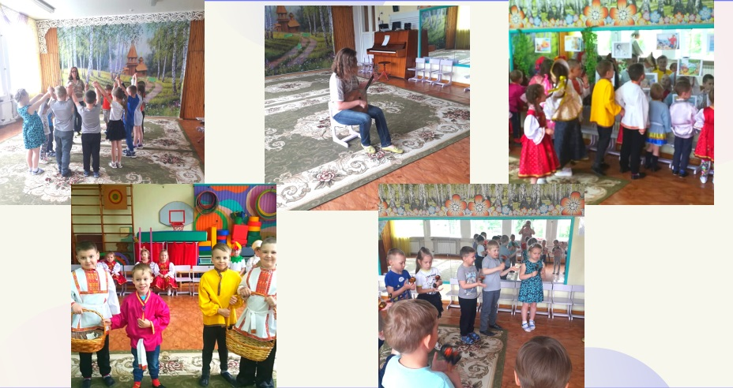
РАЗДЕЛ 4.
Результативность педагогической деятельности

Slide 35
РАЗДЕЛ 4.
Результативность педагогической деятельности
3. Творческий, игровой проект «Знаю и люблю свой город»
Актуальность.
«Родина для человека самое дорогое и священное. Без него человек перестает быть личностью»
Ведущим замыслом проекта является развитие потребности детей к освоению окружающего мира путем изучения культурного наследия, приобщение ребенка к традициям своего народа, пополнение и систематизация знаний о городе, в котором живем, формирование уважения к обычаям, людям прошлого и настоящего.
В дошкольном возрасте благодаря воспитательному процессу начинает формироваться чувство патриотизма – любовь и привязанность к Родине, желание трудиться во ее благо, радоваться красоте родной природы, гордиться великими людьми края.
«Любовь к Отчизне начинается с любви к своей малой родине – месту, где он родился».
В данном проекте речь пойдет о влиянии исторических и краеведческих материалов в системе различных видов деятельности на развитие патриотизма дошкольников, становление их как личности.
Учитывая возраст детей, можно предположить, что самым успешным путем достижения результатов будет являться сочетание разнообразных эмоционально-практических видов деятельности:
Театрализованная деятельность.
Сюжетно-ролевые и дидактические игры по ознакомлению с родным городом.
Прочтение стихов о родном городе.

Slide 36
РАЗДЕЛ 4.
Результативность педагогической деятельности
Прослушивание аудио и просматривание видео материалов по теме
2. Цель:
Осуществление комплексного подхода в воспитании чувства привязанности и любви к родному краю, приобщение к истории и культуре малой родины, формирование патриотических чувств у детей дошкольного возраста.
3. Задачи:
- познакомить детей с историческими объектами, символикой города;
- формировать у ребенка представление о себе, своей семье и социальном окружении;
- развивать творческие способности через пение, танцы, художественную деятельность,
- развивать у детей творческое воображение
- развивать у детей память, внимание, мышление;
- воспитывать у детей интерес к познавательной, художественно-эстетической, игровой деятельности;
- воспитывать у детей эмоциональную отзывчивость, умение видеть и понимать красоту природы родного города.

Slide 37
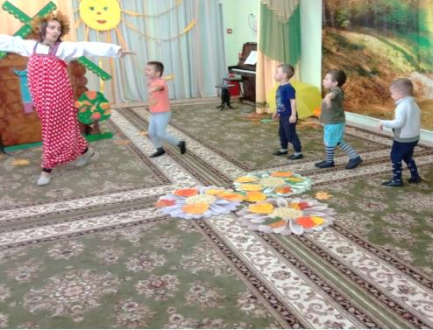
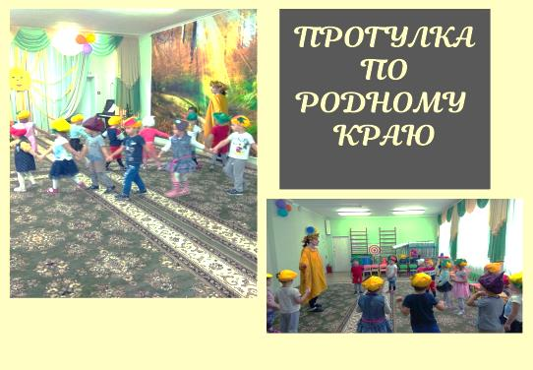
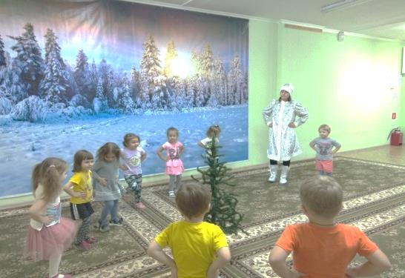
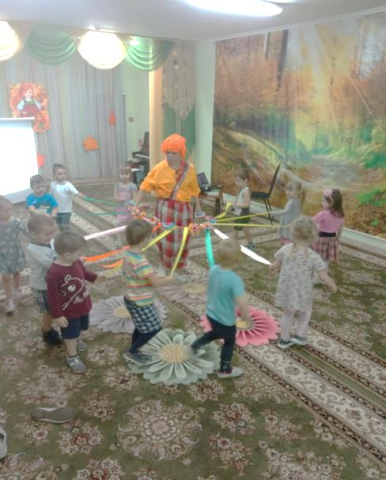
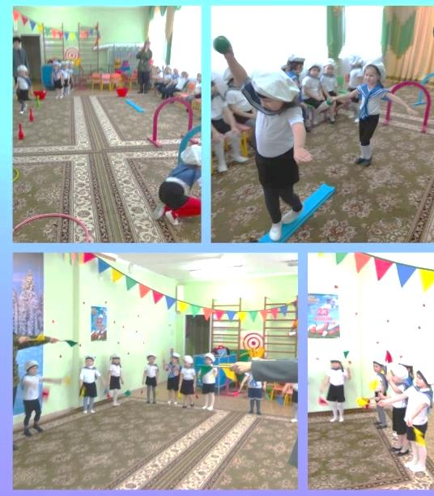

РАЗДЕЛ 4.
Результативность педагогической деятельности

Slide 38
РАЗДЕЛ 4.
Результативность педагогической деятельности
4. Творческий проект «Праздники православного календаря в жизни младших и средних дошкольников».
Актуальность.
В настоящее время Россия переживает один из непростых исторических периодов. И самая большая опасность, подстерегающая наше общество сегодня - это разрушение личности. Ныне материальные ценности доминируют над духовными, поэтому у детей искажены представления о добре, милосердии, великодушии, справедливости, гражданственности и патриотизме. Стоит отметить, что многие современные воспитательно-образовательные инициативы направлены на качественное наращивание знаний и навыков детей, но параллельно с этим процессом должно идти духовно-нравственное воспитание, в основе которого - развитие личности. Духовно - нравственное воспитание - это формирование ценностного отношения к жизни, которое обеспечивает устойчивое и гармоническое развитие человека и включает в себя воспитание чувства долга, справедливости и ответственности. Система духовно - нравственного воспитания ребенка строится через приобщение к культурному наследию своего народа.
Именно поэтому, сегодня повсеместно возрастает интерес к народному творчеству, ведь именно в нём нужно искать истоки наших характеров, взаимоотношений, исторические корни.
Использование православных праздников русского народа помогают приобщать ребёнка к миру духовных, нравственных ценностей, зафиксированных в фольклорных жанрах, и они позволяют ребёнку поверить в добро, в красоту нашего мира.

Slide 39
РАЗДЕЛ 4.
Результативность педагогической деятельности
2. Цель:
- приобщить детей к истокам русской народной культуры, через ознакомление и проведение православных праздников.
3. Задачи:
- познакомить детей с содержанием православных праздников;
- расширять знания детей о православных праздниках, обычаях и традициях русского народа;
- развитие творческих способностей: певческих навыков, актерского мастерства, музыкальности детей на основе разных жанров русского фольклора.

Slide 40




РАЗДЕЛ 3.
Результативность педагогической деятельности

Slide 41
РАЗДЕЛ 4.
Результативность педагогической деятельности
5.1 САМООБРАЗОВАНИЕ ПЕДАГОГИЧЕСКОГО РАБОТНИКА:
1. "РАЗВИТИЕ МУЗЫКАЛЬНЫХ СПОБНОСТЕЙ ДЕТЕЙ ДОШКОЛЬНОГО ВОЗРАСТА
ПОСРЕДСТВОМ МУЗЫКАЛЬНО-ДИДАКТИЧЕСКИХ ИРГ"
Актуальность:
Влияние музыки в развитии творческой деятельности детей велико. Музыка, как и любое другое искусство, способно воздействовать на всестороннее развитие ребенка, побуждать к нравственно-эстетическим переживаниям, к активному мышлению.
Через приобщение к музыкальному искусству в человеке активизируется творческий потенциал, идет развитие интеллектуального и чувственного начал, и чем раньше заложены эти компоненты, тем активнее будет их проявление в приобщении к художественным ценностям мировой культуры.
Дошкольное детство – пора наиболее оптимального приобщения ребенка к миру прекрасного. Музыкальное развитие оказывает, ничем не заменимое, воздействие на общее развитие: формируется эмоциональная сфера, совершенствуется мышление, развиваются музыкальные способности. Развитие у детей музыкальных способностей детей должно быть постоянно в поле зрения педагога , осуществляться различными методами и средствами. Поэтому, я считаю, одним из важнейших средств развития музыкальных способностей детей являются музыкально-дидактические игры. Они объединяют все виды музыкальной деятельности: пение, слушание, движение под музыку, игру на музыкальных инструментах.

Slide 42
РАЗДЕЛ 4.
Результативность педагогической деятельности
Цели:
Изучить пути, средства и методы работы по внедрению в музыкальную деятельность детей интерактивной музыкально-дидактической.
Стимулировать развитие музыкальных способностей.
Задачи:
Повысить собственный уровень знаний путем изучения необходимой литературы, опыта педагогов МБДОУ, изучения методик и технологий в Интернете, подобрать материал для работы и консультаций.
Научить различать свойства музыкального звука с помощью наглядно-слухового и наглядно-зрительных методов музыкального воспитания.
Раскрыть значение музыкально-дидактических пособий и игр, обследовать методы их воздействия на развитие музыкальных сенсорных способностей.
Совершенствовать формы и методы обучения в процессе использования музыкально-дидактических игр в различных видах музыкальной деятельности.

Slide 43
РАЗДЕЛ 4.
Результативность педагогической деятельности
ВЫВОД: по окончании изучения данной темы, я пополнила свои теоретические и практические знания по теме самообразования. Мною была создана картотека музыкально-дидактических игр, которые успешно применялись мной на музыкальных занятиях с детьми.

Slide 44
РАЗДЕЛ 4.
Результативность педагогической деятельности
2. ТЕМА: «Развитие музыкальных способностей детей дошкольного возраста посредством приобщения к русской народной культуре»
Основные вопросы, намеченные для изучения: слушание народной музыки, песен, в том числе и колыбельных; знакомство с музыкальными играми и хороводами; знакомство с народными музыкальными инструментами; знакомство с традициями и обрядами русского народа.
ЦЕЛЬ: Повышать профессиональную квалификацию по теме развития музыкальных способностей детей дошкольного возраста посредством приобщения к русской народной культуре.
Актуальность темы: При формировании внутреннего духовного мира ребенка, его индивидуальных качеств огромное значение играет народная музыка, являясь результатом коллективного творческого процесса, складывается на основе художественных традиций многих поколений. Передаваясь из уст в уста, народные мелодии постоянно обогащаются и видоизменяются: в различных районах страны могут существовать разные варианты одного и того же напева, наигрыша.
Русская народная культура – явление совершенно особое. Очень важно изучать историю русского народа, обычаи и жизненный уклад предков – это оказывает огромное влияние на становление ребенка как личности, а значит и на развитие всего общества.

Slide 45
РАЗДЕЛ 4.
Результативность педагогической деятельности
Современные научные исследования подтверждают, что музыкальное развитие необходимо для общего развития, так как с его помощью формируется эмоциональная сфера ребенка, совершенствуется его мышление. Приобщаясь к музыкальному искусству с самого раннего детства, дети постигают смысл заключенных в нем духовных ценностей, становятся отзывчивыми к красоте, как в искусстве, так и в жизни в целом.
Данная тема по самообразованию, мною выбрана не случайно. В ней раскрываются методы работы, которые помогают в исследовании индивидуальности личности ребенка, а так же возможность синтезировать полученные знания и навыки, развивать творческие способности, помогая ему успешно и полноценно развиваться.
Начало изучения темы: сентябрь 2021 г.
Окончание изучения темы: май 2022 г.
Цель:
Привлечение детей дошкольного возраста к народной культуре, воспитание на народных традициях и обрядах.
Стимулировать развитие музыкальных способностей.
.

Slide 46
РАЗДЕЛ 4.
Результативность педагогической деятельности
Задачи:
формировать основы музыкальной культуры детей дошкольного возраста, используя русскую народную музыку.
знакомить детей с разнообразными формами детского музыкального фольклора
развивать музыкально-творческие способности на основе синтеза различных видов русской народной музыки.
развивать воображение, эмоциональность, самостоятельное творчество ребенка.
учить умению сотрудничества и сотворчества в коллективной музыкальной деятельности.
воспитывать интерес к поисково-познавательной деятельности, привлечение к сотрудничеству родителей, для формирования музыкальной культуры ребенка.
Вывод: В процессе работы по данной теме самообразования, удалось реализовать все поставленные цели и задачи. Создана картотека русских народных игр, хороводов, закличек, которая в процессе дальнейшей работы, будет пополняться. Детям интересна данная тема, они с удовольствием играют в народные игры, водят хороводы. Стремятся каждый поиграть на русских народных инструментах, им это нравится.

Slide 47
РАЗДЕЛ 5.
Научно-методическая деятельность и инновационная педагогического сотрудника.
5.2 . КОНСУЛЬТАЦИЯ ДЛЯ ВОСПИТАТЕЛЕЙ ДОУ "ДИДАКТИЧЕСКИЕ ИГРЫ С ПЕНИЕМ"
(ЯНВАРЬ 2021 Г.) на педагогическом часе.
5.3 «От рождения до школы» ИННОВАЦИОННАЯ ПРОГРАММА ДОШКОЛЬНОГО
ОБРАЗОВАНИЯ. Под ред. Н. Е. Вераксы, Т. С. Комаровой, М. А. Васильевой.– М.:
Мозаика-Синтез, 2021.
ИНФОРМАЦИОННО-КОММУНИКАЦИОННЫЕ ТЕХНОЛОГИИ.
Цель: повышение качества образования через активное внедрение в
воспитательно-образовательный процесс информационных технологий в
соответствии с ФГОС

Slide 48
СПАСИБО
ЗА
ВНИМАНИЕ!

